Slide 1
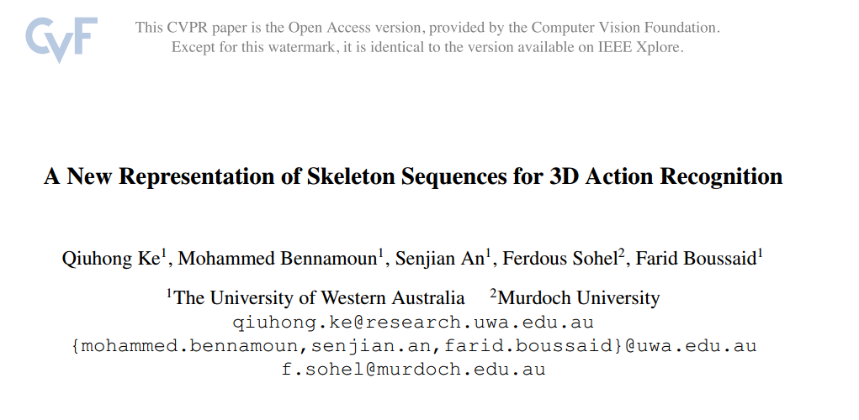

Slide 2
Abstract
본 논문에서는 스켈레톤 시퀀스(즉, 인간 스켈레톤 joint의 3D 궤적)를 이용한 3D 액션 인식을 위한 새로운 방법을 제시
골격 시퀀스를 세 개의 클립으로 변환하여 심층 신경망을 이용한 공간 시간적 형상 학습을 위한 여러 프레임으로 구성
생성된 클립의 각 프레임은 전체 골격 시퀀스의 시간 정보를 나타내며, 관절 사이의 특정 공간 관계를 포함
골격 시퀀스의 장기적 시간적 정보를 학습한 다음, MTLN(Multi-Task Learning Network)을 사용하여 생성된 클립의 모든 프레임을 공동으로 처리하여 동작 인식을 위한 공간 구조 정보를 통합

Slide 3
1. Introduction
3D 스켈레톤 데이터는 인간 스켈레톤 조인트의 궤적을 기록하고 조도 변화에 강하며 카메라 뷰에 불변한다[14]
고도로 정밀하고 저렴한 기기가 보급됨에 따라 3D 골격 시퀀스에 기초한 행동 인식에 대한 관심이 높아지고 있다[49, 42, 6, 37, 54, 26, 22, 46, 19]
구체적으로는 각 골격 시퀀스에 대해, 골격 시퀀스의 원통형 좌표 3 채널에 해당하는 클립 3개를 생성
각 클립은 4개의 프레임으로 구성되며, 4개의 기준 조인트에 대한 조인트의 상대적 위치를 계산하여 생성
클립의 각 프레임은 전체 골격 시퀀스의 시간적 정보, 연결부 사이의 특정 공간 관계를 포함
전체 클립은 공간관계가 다른 여러 프레임을 종합해 골격관절의 공간구조에 대한 중요한 정보를 제공

Slide 4
1. Introduction
생성된 클립의 프레임에서 특징을 추출하여 스켈레톤 시퀀스의 장기 시간적 구조를 파악할 수 있다
세 개의 클립의 CNN 기능이 하나의 피쳐 벡터로 결합
MTLN(Multi-Task Learning Network)을 이용한 행동인식에 서로 다른 특징 벡터 간의 내재적 관계를 활용
본 논문의 주요 기여는 다음과 같이 요약된다.
프레임 이미지로부터 학습함으로써 골격 시퀀스를 새로운 표현으로 변환할 것을 제안
MTLN을 도입하여 생성된 클립에 있는 프레임의 모든 CNN 기능을 처리하여 학습

Slide 5
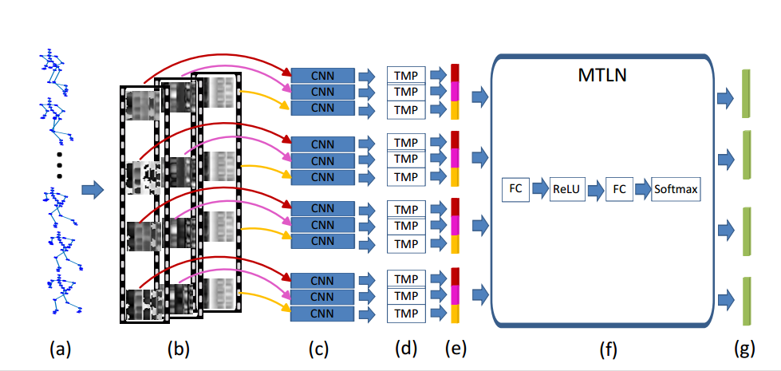
3. Proposed Method

Slide 6
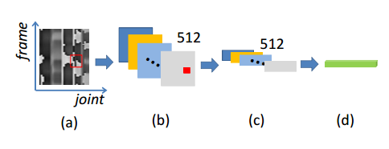
3.1. Clip Generation
4개의 기준 관절, 즉 왼쪽 어깨, 오른쪽 어깨, 왼쪽 엉덩이, 오른쪽 엉덩이, 이 4개의 관절은 대부분의 동작에서 안정적이라는 사실 때문에 기준 관절으로 선택
3.2.1 Temporal Pooling of CNN Feature Maps
사전 훈련된 CNN 모델은 ImageNet[34]로 사전 훈련된 모델(VGG19[38])에 의해 추출된 CNN
즉 크기가 14×14인 512 피쳐 맵

Slide 7
3.2.2 Multi-Task Learning Network (MTLN)
MTLN은 4개의 피쳐 벡터를 공동으로 처리하여 그들의 내적 관계를 작용 인식에 활용할 것을 제안
4. Experiments and Analysis
데이터 집합: NTU RGB+D 데이터 집합[37], SBU 키넥트 상호작용 데이터 집합[53] 및 CMU 데이터 집합[4]
제안된 방법의 주요 아이디어는
1) 골격 시퀀스에서 3개의 클립(각 클립은 4개의 프레임으로 구성됨)을 생성하는 방법,
2) CNN을 사용하여 생성된 클립의 각 프레임에서 골격 시퀀스의 글로벌 장기 시간적 정보를 학습하는 방법,
3) MTLN을 사용하여 4개의 프레임의 CNN 기능을 공동으로 훈련하는 방법이

Slide 8
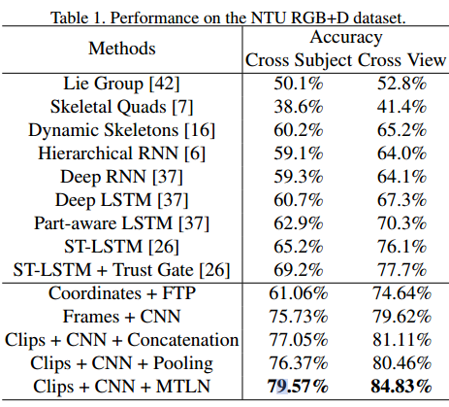
4.2. Implementation Details
제안된 방법은 MatConvNet 툴박스를 사용하여 구현 [40]
3개 채널로 컬러 클립을 생성한 다음 테스트했을 때 성능은 84.67%로 제안된 방법보다 약 4% 더 나쁘다.
이것은 아마도 세 개의 생성된 채널의 관계가 자연색 이미지의 RGB 채널의 그것과 다르다는 사실 때문일 것

Slide 9
5. Conclusion
본 논문에서는 강력한 피쳐 학습과 액션 인식을 위해 골격 시퀀스를 3개의 비디오 클립으로 변환할 것을 제안
MTLN을 제안하여 모든 시간 단계에서 피쳐 벡터를 병렬로 학습함으로써 피쳐 벡터의 내적 관계를 활용하고 작용 인식을 위한 성능을 개선
NTU RGB+D 데이터 집합, SBU 키넥트 상호작용 데이터 집합, CMU 데이터 집합 등 3가지 데이터 집합에서 제안 방법을 테스트
Ke, Qiuhong, et al. "A new representation of skeleton sequences for 3d action recognition." Proceedings of the IEEE conference on computer vision and pattern recognition. 2017.

